Slide 1



















英语学习分享
清华大学未央书院 王纪行

Slide 2
自我介绍
未央书院电气工程 王纪行
来自江苏泰州（25年苏超冠军城市）
2024年高考689分，英语146
参加过数学物理信息学竞赛
取得数学省一等奖，物理省二等奖
QQ号2694990552欢迎交流

Slide 3






目
录
英语学科概述
01
02
日常积累
03
阅读理解技巧
04
作文指引和练习

Slide 4






0
1
英语学科
概述
题型角度：听力+阅读理解+完形+七选五+适当形式填空+应用文+读后续写
考察：考场心态+日常积累+做题技巧

Slide 5
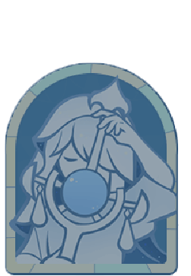




如何做好
日常积累
0
2
·每天听力“洗耳朵”
·（可选）英语新闻，个人推荐CNN10学生频道
·背单词——怎么背？
分类：3500词所有搭配必会，之外的适当积累
·练字：单词+字母间距，自己写/抄作文范文

Slide 6
如何做好
日常积累
0
2
好的习惯：
题目做完之后看原文，积累行文思路+单词词组
不只是后面能看懂作文也可以用
好的习惯：
做完卷子认真看答案：作文范文背诵——应用文尽量全文（看题目默写），读后续写积累重要语料

Slide 7






阅读理解
读不懂？积累生词
读懂了，做不对
·真的读懂了吗？
·根据在哪里
错题，反思自己的逻辑链条总结经验
七选五
不能错
为什么这么选？左右脑互搏一下
做题技巧记录下来
03
阅读理解技巧

Slide 8


书写，占比真的大，练字，自己写/抄作文优于临摹优于描红
为什么说一篇作文好？
应用文，三段式，【专业】，背全文
读后续写，情节+情感+语言
作文讲解与实战
04
03

Slide 9
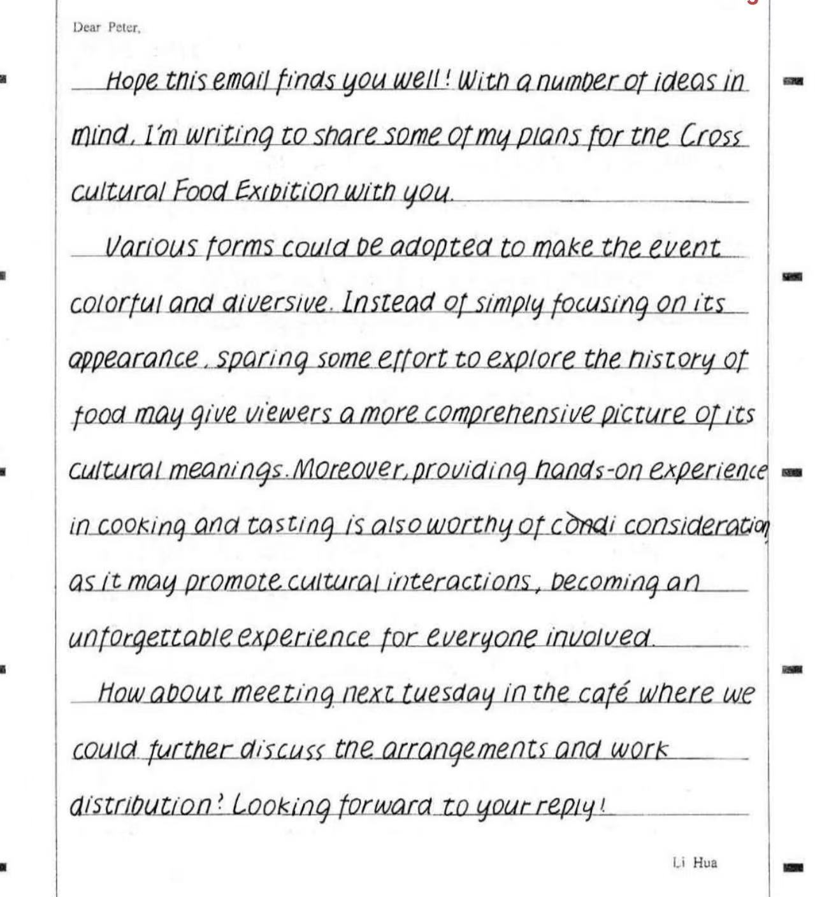
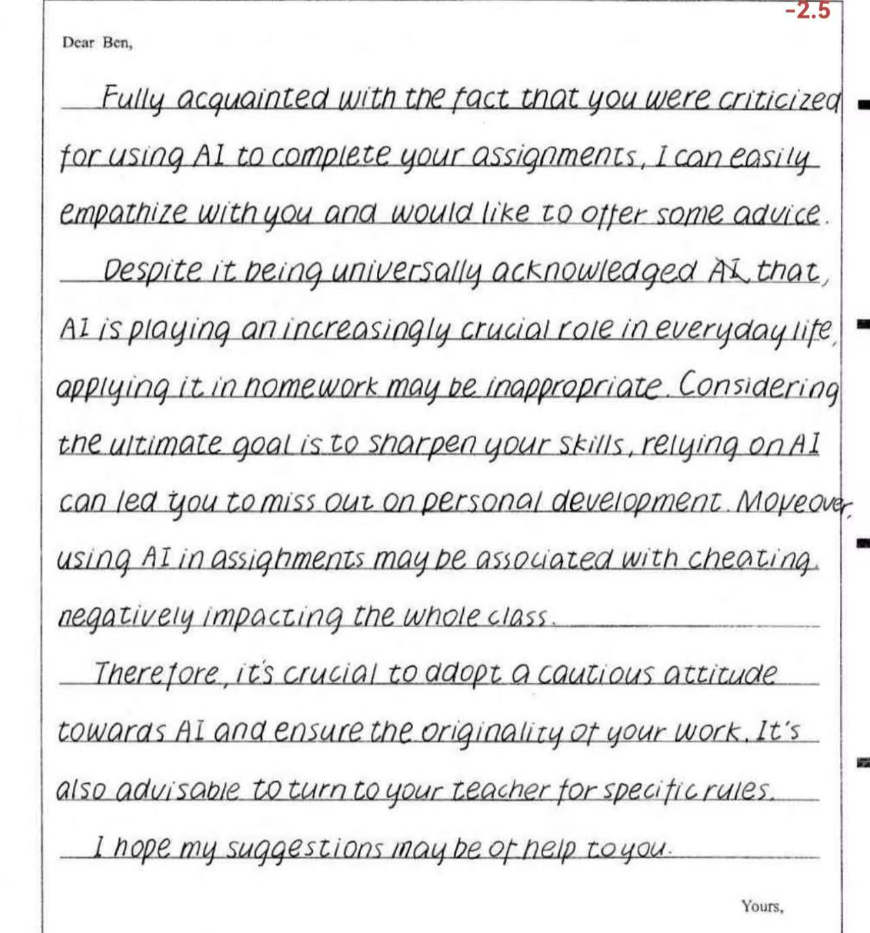
作文讲解与实战
04
03

Slide 10
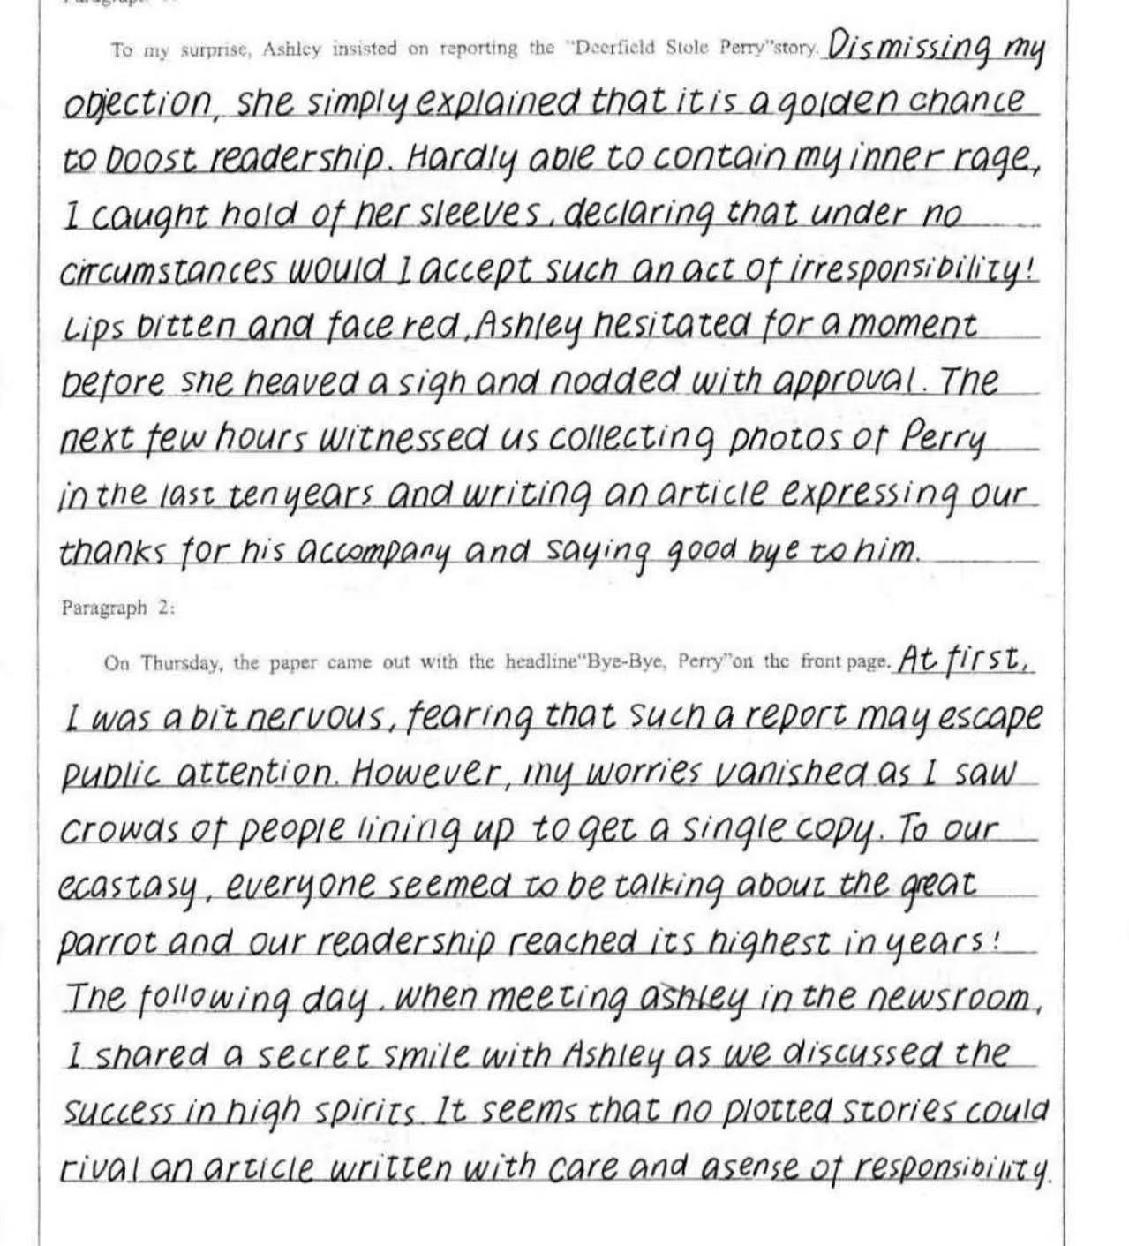
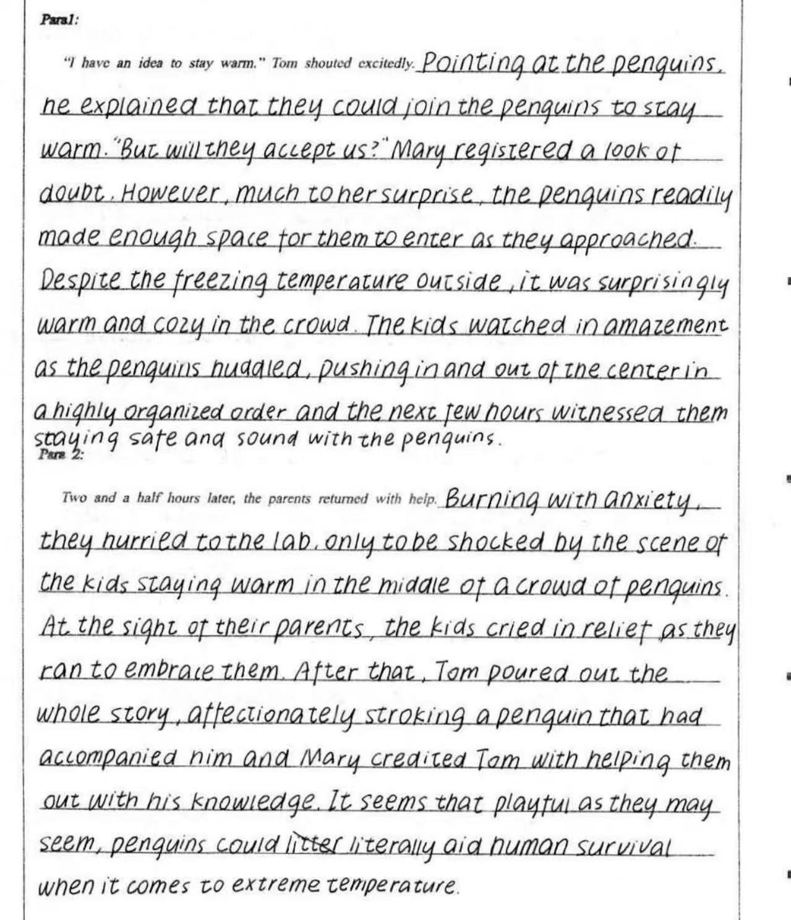
作文讲解与实战
04
03

Slide 11





0.练字（看需求）
1.积累（长期，复习+背诵）
2.刷题（怎么刷）
3.作文（多写，给老师看）
平时考试：重视，不要完全被分数牵着鼻子走
总
“大家能做些什么”
结

Slide 12


感谢观看

